Slide 1
ГАУ «КЦСОН города Каменска-Уральского»
Школа пожилого возраста
по направлению
«Декоративно прикладное творчество»
на тему «Сумка-шоппер»
Специалист по социальной работе:
Самигуллина Светлана Кираматовна.

Slide 2

Необходимые материалы:

Slide 3
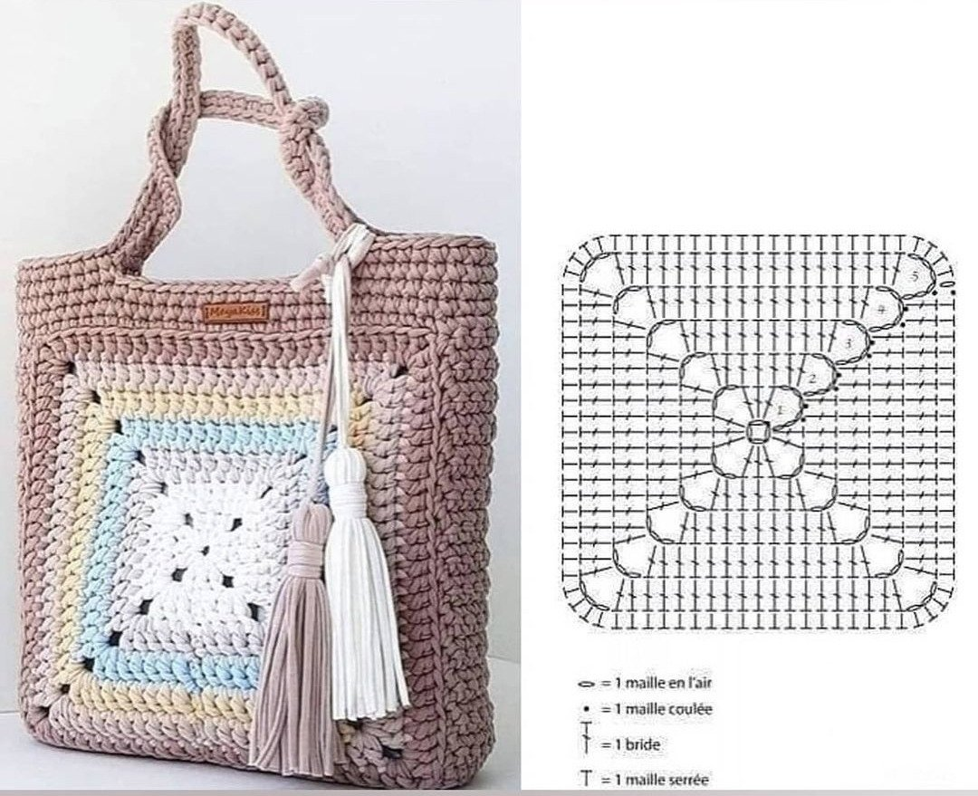

Slide 4
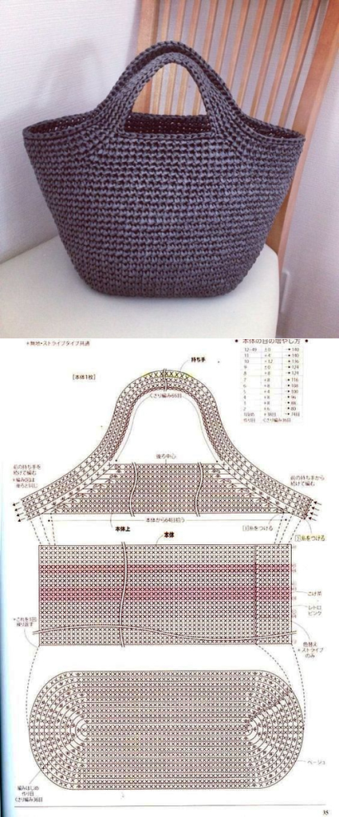

Slide 5
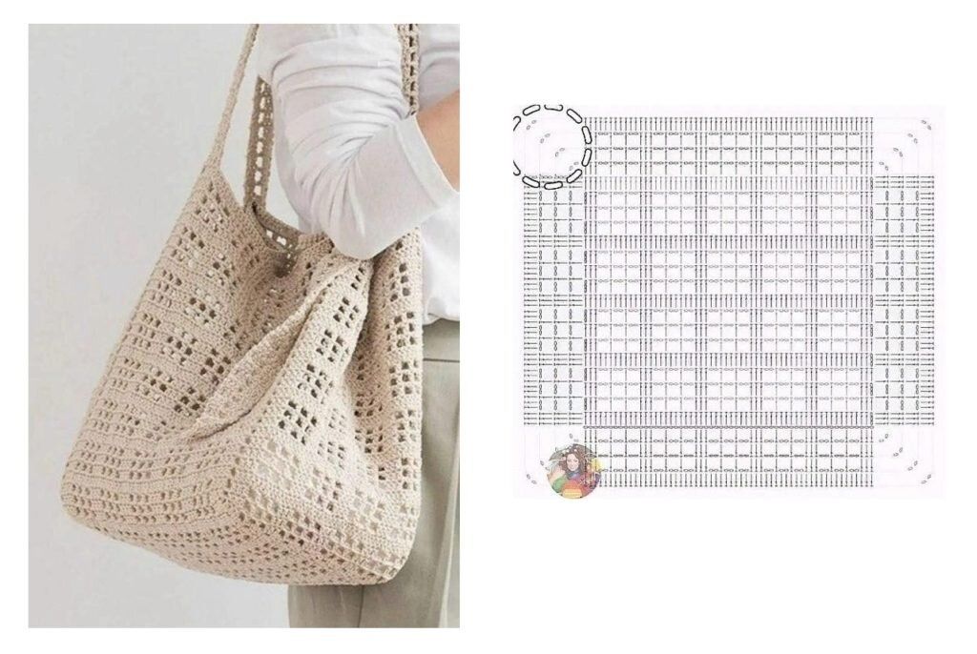

Slide 6
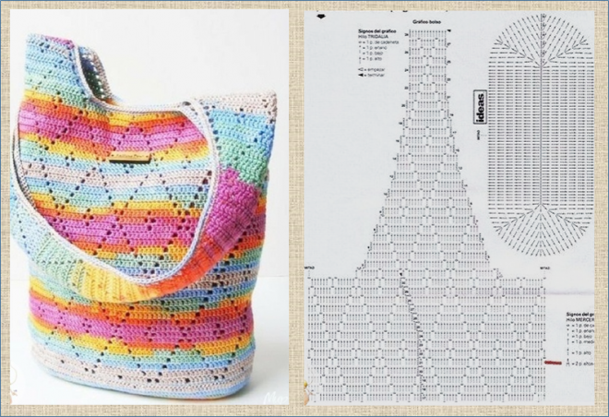

Slide 7
Источники используемой литературы:
https://i.pinimg.com/originals/61/49/ff/6149ff4da91f3e27fdc056f567f7075d.jpg
https://cdn4.telegram-cdn.org/file/LeLtRzd5A4KZmij1FHI4SQV-
w_WMtdCyUQ4SCFyvECX0Hq6gGYgsFaUQuAg9DNVtjr_O4ApCYEjJi9Tjb2qIulxlYaKyKTw6GXdYob_tg0RGdYrHBGv3FcezkXGZJr8UiSE7rqYpCdcPIGDdnSBNb_9Fli2MBPngA90NKF7dhe8GRlqQOzME9Q-ycqmEkR-V8T-JUJmtWHv45YA-J-jiEw8Y5Uj4z12crY3zDAXfr4kkeGwW7NcAtWn7TNwocSYc5N0iwiWgV0wDxb2TlwScX0ZuojzSE5Phttps://avatars.dzeninfra.ru/get
zen_doc/15270/pub_62eb81e73c369e0a935b192e_62ee202dd960d03e667dd731/scale_12005iTFQUolsG3EmUdBfkaL8s_2Nmaw8MxTbR4pD4e8lK-Abyc8giS1OnQ.jpg
https://myata-dress.ru/wp-content/uploads/03/4/sumka-shopper-kryuchkom-sxem-074106B.webp

Slide 8
Спасибо за внимание!

